Slide 1
Modelos de Aprendizaje Supervisado aplicados a Sistemas Q/A en Idioma Español
Tesis en opción al Título de Máster en Data Science y Big Data AFI Escuela de Finanzas. Septiembre 2021
Lic. Claudia Quintana Wong
Tutor:
Dr. Francisco J. Rodríguez Aragón

Slide 2
Introducción
Análisis Insuficiente
Sobrecarga de Información
Crecimiento de la
Web
Extracción de Información
Descubrimiento de Conocimiento
Notes:
Information overload
Impossible to process information at the same rate it is generated
Automatic Information Extraction

Slide 3
Sistemas Q/A
“Es un sistema de recuperación de información que dada una consulta en lenguaje natural debe dar una respuesta concreta que responda a dicha pregunta.”

Slide 4
Answer Selection
Selección de Respuestas

Slide 5
Problema
A pesar de los avances en el idioma inglés, en el idioma español continúa la escasez de soluciones que aborden el problema de Answer Selection por lo que se mantiene la imposibilidad de transformar los datos existentes en la Web y otras fuentes de información no estructuradas en conocimiento.

Slide 6
Pregunta científica
¿Será posible crear un modelo matemático computacional supervisado de selección múltiple dedicado a responder preguntas en idioma español sobre la base de las concepciones y tecnologías de la inteligencia artificial y el aprendizaje automático

Slide 7
Objetivos
Aprendizaje Supervisado
Idioma español
Modelo de Selección de Respuestas

Slide 8
Head-QA
“Es un conjunto de datos orientado al dominio biomédico, es un conjunto de preguntas y respuestas de múltiples opciones.”

Slide 9
Estadísticas del Corpus
Exámenes de ingreso al sistema de salud
6.765 preguntas
6 categorías
4-5 respuestas por pregunta
Instancias distribuidas uniformemente

Slide 10
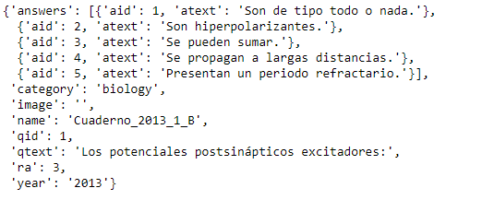
Conjunto de datos

Slide 11
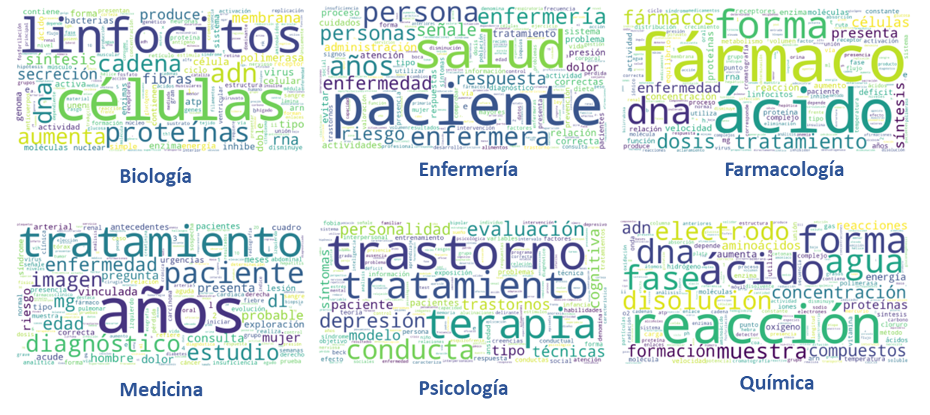
Conjunto de datos

Slide 12
Propuestas de Solución
Aprendizaje Supervisado Clásico
Aprendizaje Supervisado RI
Aprendizaje No Supervisado

Slide 13
Aprendizaje Supervisado Clásico

Slide 14
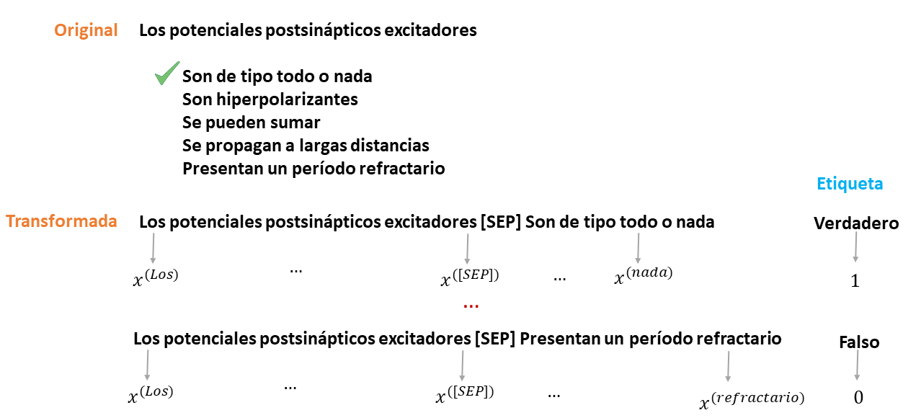
Preprocesamiento

Slide 15
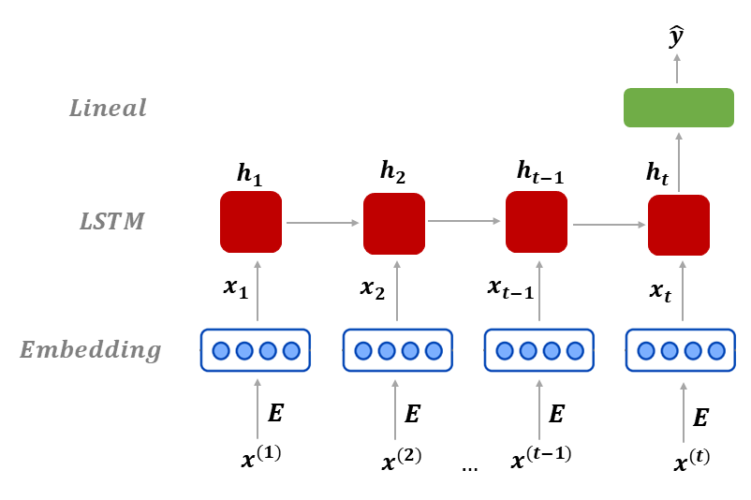
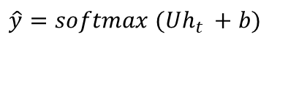
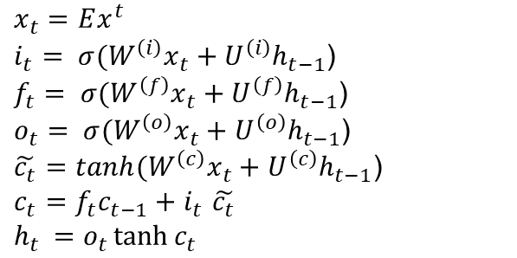
LSTM
$$x_{t}=Ex^{t}$$
$i_{t}= σ(W^{\left(i\right)}x_{t}+U^{\left(i\right)}h_{t−1}$)
$f_{t}= σ(W^{\left(f\right)}x_{t}+U^{\left(f\right)}h_{t−1}$)
$o_{t}= σ(W^{\left(o\right)}x_{t}+U^{\left(o\right)}h_{t−1}$)
$\tilde{c_{t}}=tanh(W^{\left(c\right)}x_{t}+U^{\left(c\right)}h_{t−1}$)
$c_{t}=$ $f_{t}c_{t−1}+i_{t}$ $\tilde{c_{t}}$
$$h_{t }=o_{t}\tanh{c_{t}}$$
$$\hat{y}=softmax (Uh_{t }+b)$$

Slide 16
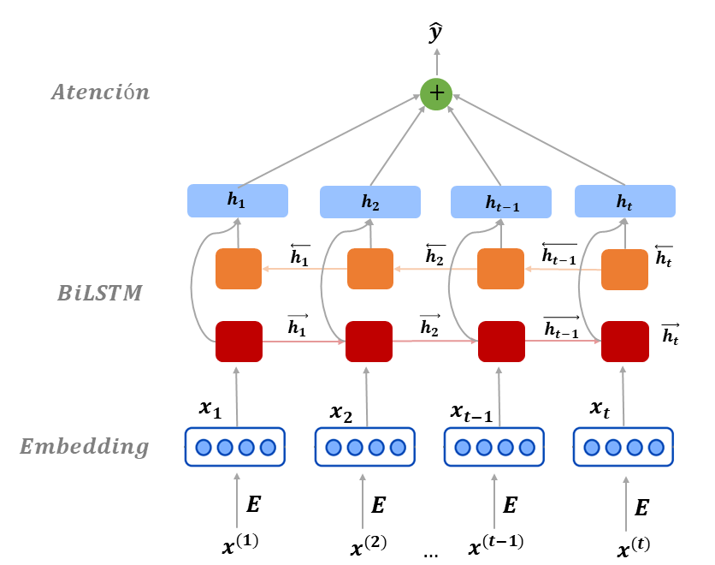
BiLSTM+Attn

Slide 17
Aprendizaje Supervisado RI

Slide 18
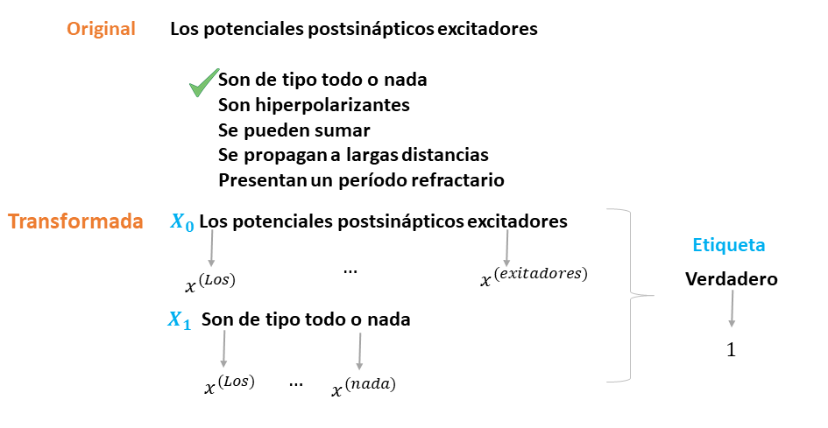
Preprocesamiento

Slide 19
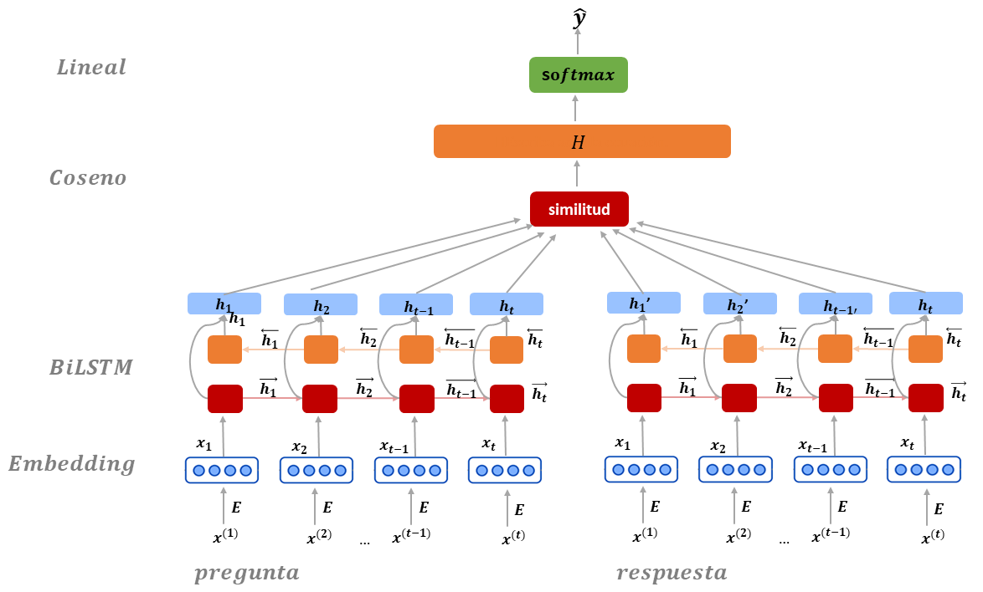
QA-LSTM

Slide 20
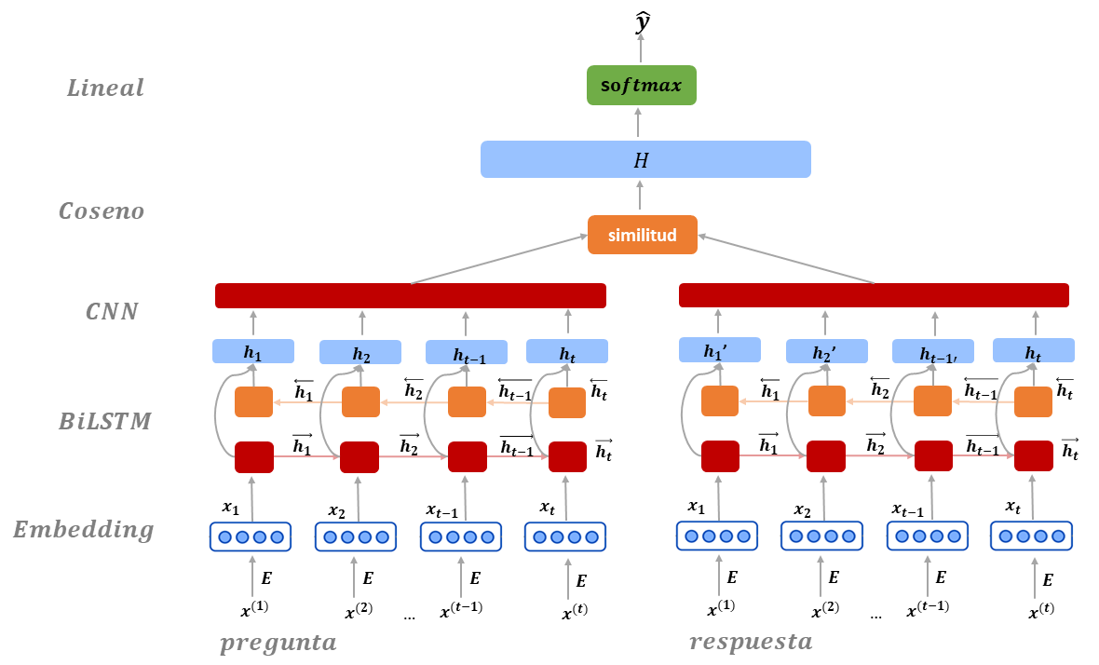
QA-LSTM/CNN

Slide 21
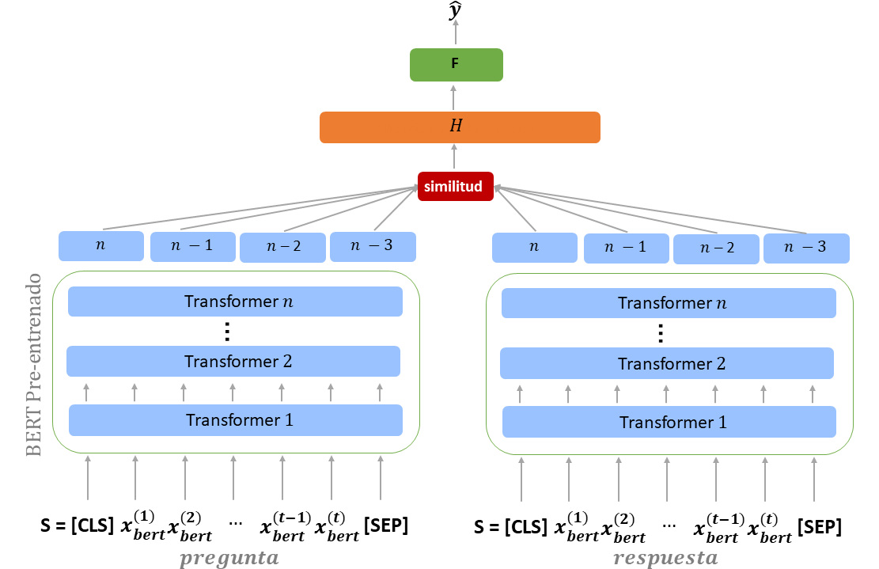
QA-BERT

Slide 22
Aprendizaje No Supervisado

Slide 23
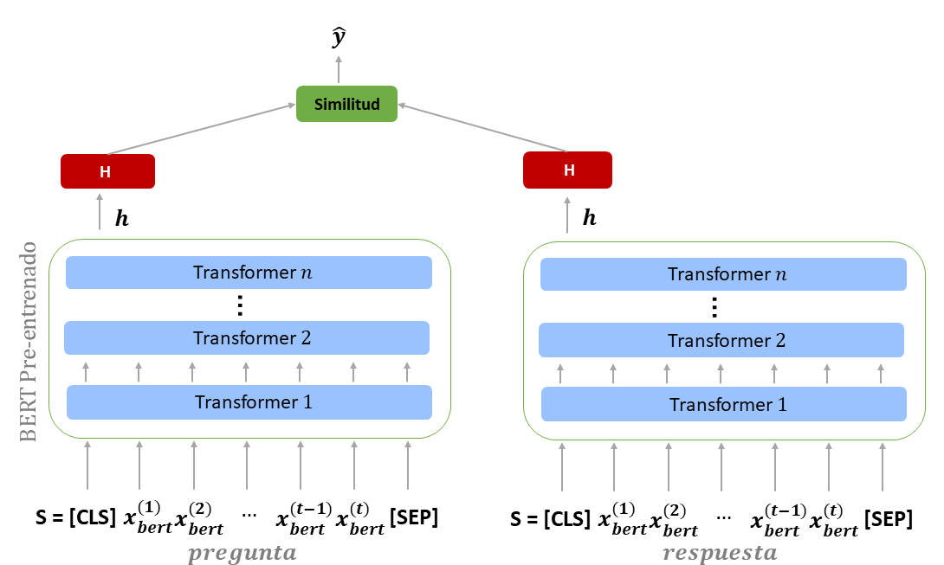
QA-BERT

Slide 24
Evaluación y Resultados

Slide 25
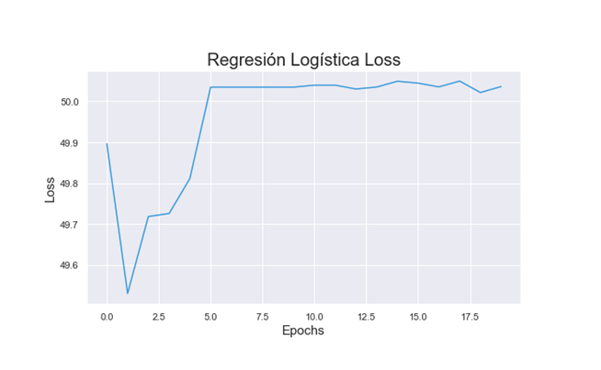
Entrenamiento

Slide 26
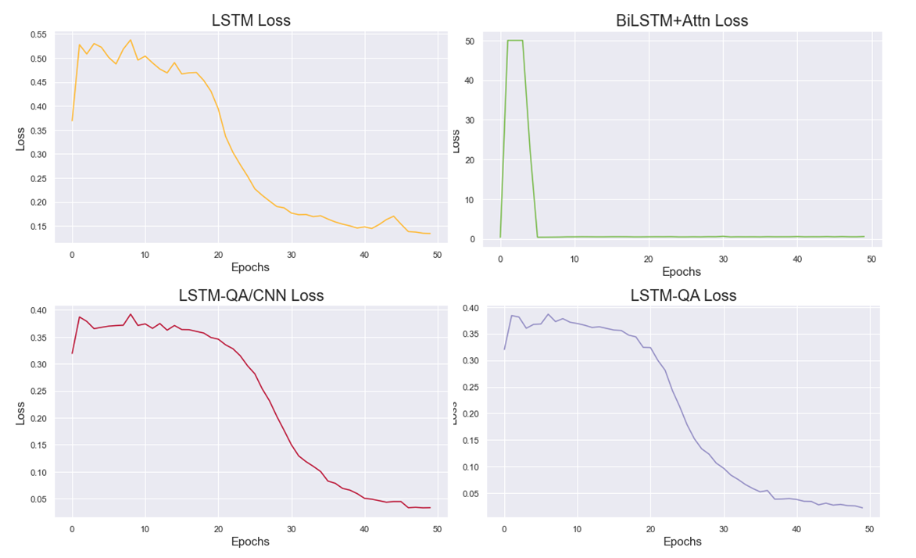
Entrenamiento

Slide 27
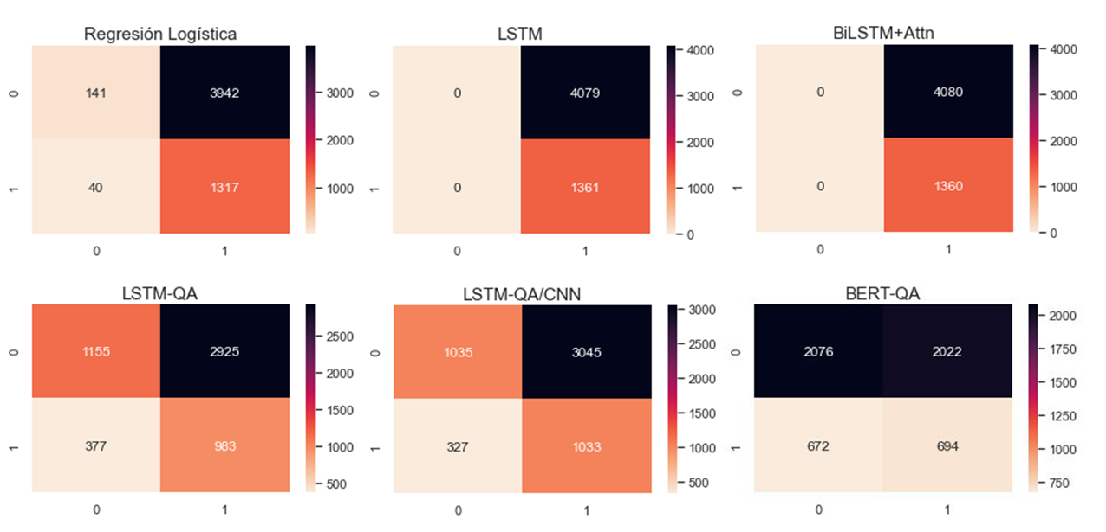
Evaluación. Dev

Slide 28
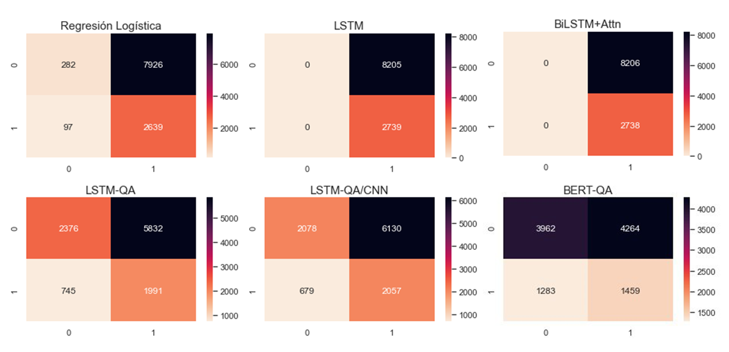
Evaluación. Test

Slide 29
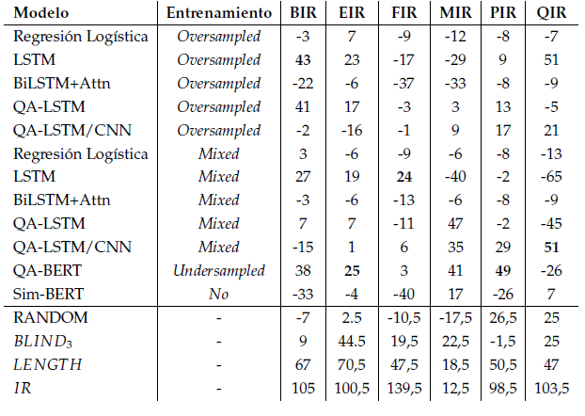
Resultados

Slide 30
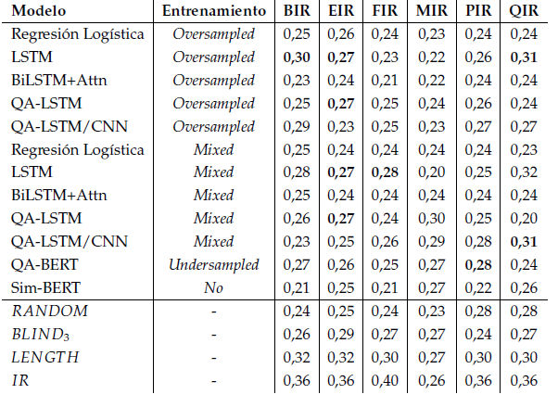
Resultados

Slide 31
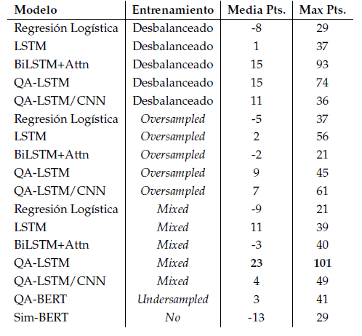
Resultados

Slide 32
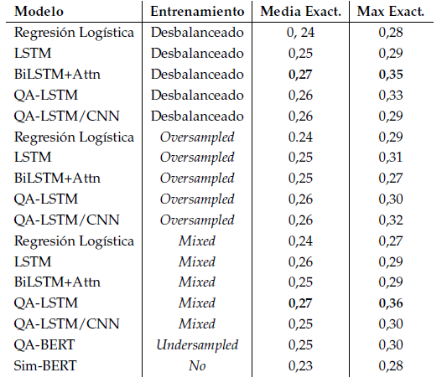
Resultados

Slide 33
Conclusiones
Modelos de aprendizaje supervisado
Inferior al desempeño humano
Corpus aún no está preparado

Slide 34
Modelos de Aprendizaje Supervisado aplicados a Sistemas Q/A en Idioma Español
Tesis en opción al Título de Máster en Data Science y Big Data AFI Escuela de Finanzas. Septiembre 2021
Lic. Claudia Quintana Wong
Tutor:
Dr. Francisco J. Rodríguez Aragón

